Slide 1
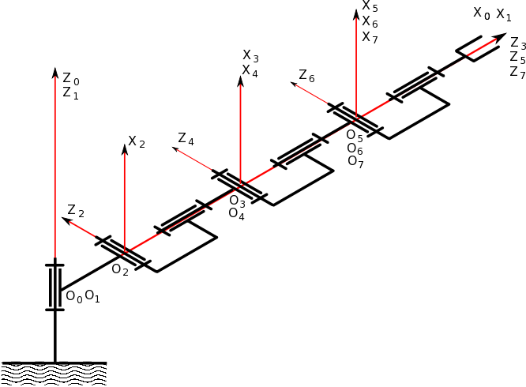
 | T01 | T12 | T23 | T34 | T45 | T56 | T67
a_i-1 | 0 | a_1 | 0 | 0 | 0 | 0 | 0
α_i-1 | 0 | -π/2 | -π/2 | π/2 | -π/2 | π/2 | -π/2
r_i | 0 | 0 | r3 | 0 | r5 | 0 | 0
θ_i | q1 | q2 | q3 | q4 | q5 | q6 | q7

Slide 2
Ti-1,i=( Ci -Si 0 a_i-1 )
( Caa_i-1*Si Caa_i-1*Ci -Saa_i-1 -r_i*Saa_i-1 )
( Saa_i-1*Si Saa_i-1*Ci Caa_i-1 r_i*Caa_i-1 )
T01 = ( C1 -S1 0 0 )
( S1 C1 0 0 )
( 0 0 1 0 )
T12 = ( C2 -S2 0 a1 )
( 0 0 1 0 )
(-S2 -C2 0 0 )
T23 = ( C3 -S3 0 0 )
( 0 0 1 r3 )
(-S3 -C3 0 0 )
T34 = ( C4 -S4 0 0 )
( 0 0 -1 0 )
( S4 C4 0 0 )
T45 = ( C5 -S5 0 0 )
( 0 0 1 r5 )
(-S5 -C5 0 0 )
T56 = ( C6 -S6 0 0 )
( 0 0 -1 0 )
( S6 C6 0 0 )
T67 = ( C7 -S7 0 0 )
( 0 0 1 0 )
( -S7 -C7 0 0 )

Slide 3
( C7 -S7 0 0 )
( 0 0 1 0 )
( -S7 -C7 0 0 )
t57
( C6 -S6 0 0 )( d1 x -S6 0 )
( 0 0 -1 0 )( -S7 x 0 0 )
( S6 C6 0 0 )( d2 x C6 0 )
t47
( C5 -S5 0 0 )( d3 x d5 0 )
( 0 0 1 r5 )( d2 x C6 r5 )
(-S5 -C5 0 0 )( d4 x d6 0 )
t37
( C4 -S4 0 0 )( d7 x d9 d11 )
( 0 0 -1 0 )( -d4 x -d6 0 )
( S4 C4 0 0 )( d8 x d10 d12 )
t27
( C3 -S3 0 0 )( d13 x d15 d17 )
( 0 0 1 r3 )( d8 x d10 d12+r3)
(-S3 -C3 0 0 )( d14 x d16 d18 )
t17
( C2 -S2 0 a1 )( d19 x d21 d23 )
( 0 0 1 0 )( d14 x d16 d18 )
(-S2 -C2 0 0 )( d20 x d22 d24 )
t07
( C1 -S1 0 0 )( d25 x d27 d29 )
( S1 C1 0 0 )( d26 x d28 d30 )
( 0 0 1 0 )( d20 x d22 d24 )
d1= C6 * C7
d2= S6 * C7
d3= C5 * d1 + S5 * S7
d4=-S5 * d1 + C5 * S7
d5=-C5 * S6
d6= S5 * S6
d7= C4 * d3 – S4 * d2
d8= S4 * d3 + C4 * d2
d9= C4 * d5 - S4 * C6
d10= S4 * d5 + C4 * C6
d11=-S4 * r5
d12= C4 * r5
d13= C3 * d7 + S3 * d4
d14=-S3 * d7 + C3 * d4
d15= C3 * d9 + S3 * d6
d16=-S3 * d9 + C3 * d6
d17= C3 * d11
d18=-S3 * d11
d19= C2 * d13 – S2 * d8
d20=-S2 * d13 – C2 * d8
d21= C2 * d15 – S2 * d10
d22=-S2 * d15 - C2 * d10
d23= C2 * d17 - S2 *(d12+r3) + a1
d24=-S2 * d17 – C2 *(d12+r3)
d25= C1 * d19 - S1 * d14
d26= S1 * d19 + C1 * d14
d27= C1 * d21 – S1 * d16
d28= S1 * d21 + C1 * d16
d29= C1 * d23 – S1 * d18
d30= S1 * d23 + C1 * d18

Slide 4
T01 = ( C1 -S1 0 0 )
( S1 C1 0 0 )
( 0 0 1 0 )
T12 = ( C2 -S2 0 a1 )
( 0 0 1 0 )
(-S2 -C2 0 0 )
T23 = ( C3 -S3 0 0 )
( 0 0 1 r3 )
(-S3 -C3 0 0 )
T34 = ( C4 -S4 0 0 )
( 0 0 -1 0 )
( S4 C4 0 0 )
T45 = ( C5 -S5 0 0 )
( 0 0 1 r5 )
(-S5 -C5 0 0 )
T56 = ( C6 -S6 0 0 )
( 0 0 -1 0 )
( S6 C6 0 0 )
T67 = ( C7 -S7 0 0 )
( 0 0 1 0 )
( -S7 -C7 0 0 )
T12 = ( C2 -S2 0 a1 ) f1= C1*C2
( 0 0 1 0 ) f2= S1*C2
(-S2 -C2 0 0 ) f3=-C1*S2
T01 = ( C1 -S1 0 0 )( f1 f3 -S1 f5 ) f4=-S1*S2
( S1 C1 0 0 )( f2 f4 C1 f6 ) f5= C1*a1
( 0 0 1 0 )(-S2 -C2 0 0 ) f6= S1*a1
T23 = ( C3 -S3 0 0 ) f7= f1*C3+S1*S3
( 0 0 1 r3 ) f8= f2*C3-C1*S3
(-S3 -C3 0 0 ) f9= -S2*C3
T02 = ( f1 f3 -S1 f5 )( f7 f10 f3 f13 ) f10=-f1*S3+S1*C3
( f2 f4 C1 f6 )( f8 f11 f4 f14 ) f11=-f2*S3-C1*C3
(-S2 -C2 0 0 )( f9 f12 -C2 f15 ) f12= S2*S3
f13= f3*r3+f5
f14= f4*r3+f6
f15=-C2*r3

Slide 5
T34 = ( C4 -S4 0 0 ) f16= f7*C4+f3*S4
( 0 0 -1 0 ) f17= f8*C4+f4*S4
( S4 C4 0 0 ) f18= f9*C4-C2*S4
T03 = ( f7 f10 f3 f13 )( f16 f19 f10 f13 ) f19=-f7*S4+f3*C4
( f8 f11 f4 f14 )( f17 f20 f11 f14 ) f20=-f8*S4+f4*C4
( f9 f12 -C2 f15 )( f18 f21 f12 f15 ) f21=-f9*S4-C2*C4
T45 = ( C5 -S5 0 0 ) f22= f16*C5-f10*S5
( 0 0 1 r5 ) f23= f17*C5-f11*S5
(-S5 -C5 0 0 ) f24= f18*C5-f12*S5
T04 = ( f16 f19 f10 f13 )( f22 f25 f19 f28 ) f25=-f16*S5-f10*C5
( f17 f20 f11 f14 )( f23 f26 f20 f29 ) f26=-f17*S5-f11*C5
( f18 f21 f12 f15 )( f24 f27 f21 f30 ) f27=-f18*S5-f12*C5
f28= f19*r5+f13
f29= f20*r5+f14
f30= f21*r5+f15
T56 = ( C6 -S6 0 0 ) f31= f22*C6+f19*S6
( 0 0 -1 0 ) f32= f23*C6+f20*S6
( S6 C6 0 0 ) f33= f24*C6+f21*S6
T05 = ( f22 f25 f19 f28 )( f31 f34-f25 f28 ) f34=-f22*S6+f19*C6
( f23 f26 f20 f29 )( f32 f35-f26 f29 ) f35=-f23*S6+f20*C6
( f24 f27 f21 f30 )( f33 f36-f27 f30 ) f36=-f24*S6+f21*C6
T67 = ( C7 -S7 0 0 ) f37= f31*C7+f25*S7
( 0 0 1 0 ) f38= f32*C7+f26*S7
( -S7 -C7 0 0 ) f39= f33*C7+f27*S7
T06 = ( f31 f34-f25 f28 )( f37 f40 f34 f28 ) f40=-f31*S7+f25*C7
( f32 f35-f26 f29 )( f38 f41 f35 f29 ) f41=-f32*S7+f26*C7
( f33 f36-f27 f30 )( f39 f42 f36 f30 ) f42=-f33*S7+f27*C7

